Slide 1

CURSO: ELECTIVO II Unidad I: Redes Neuronales.
Clase: Introducción a las Redes Neuronales.
Profesor: Diego Miranda
Data Scientist

Slide 2
APRENDIZAJE SUPERVISADO O NO SUPERVISADO?

Slide 3
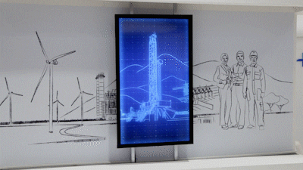
Aplicaciones de las redes
neuronales en la vida real
Reconocimiento y clasificación: reconocimiento facial
Predicción de sucesos y simulaciones: predicciones de precios.
Ingeniería de control: monitoreo y manipulación de robots

Slide 4
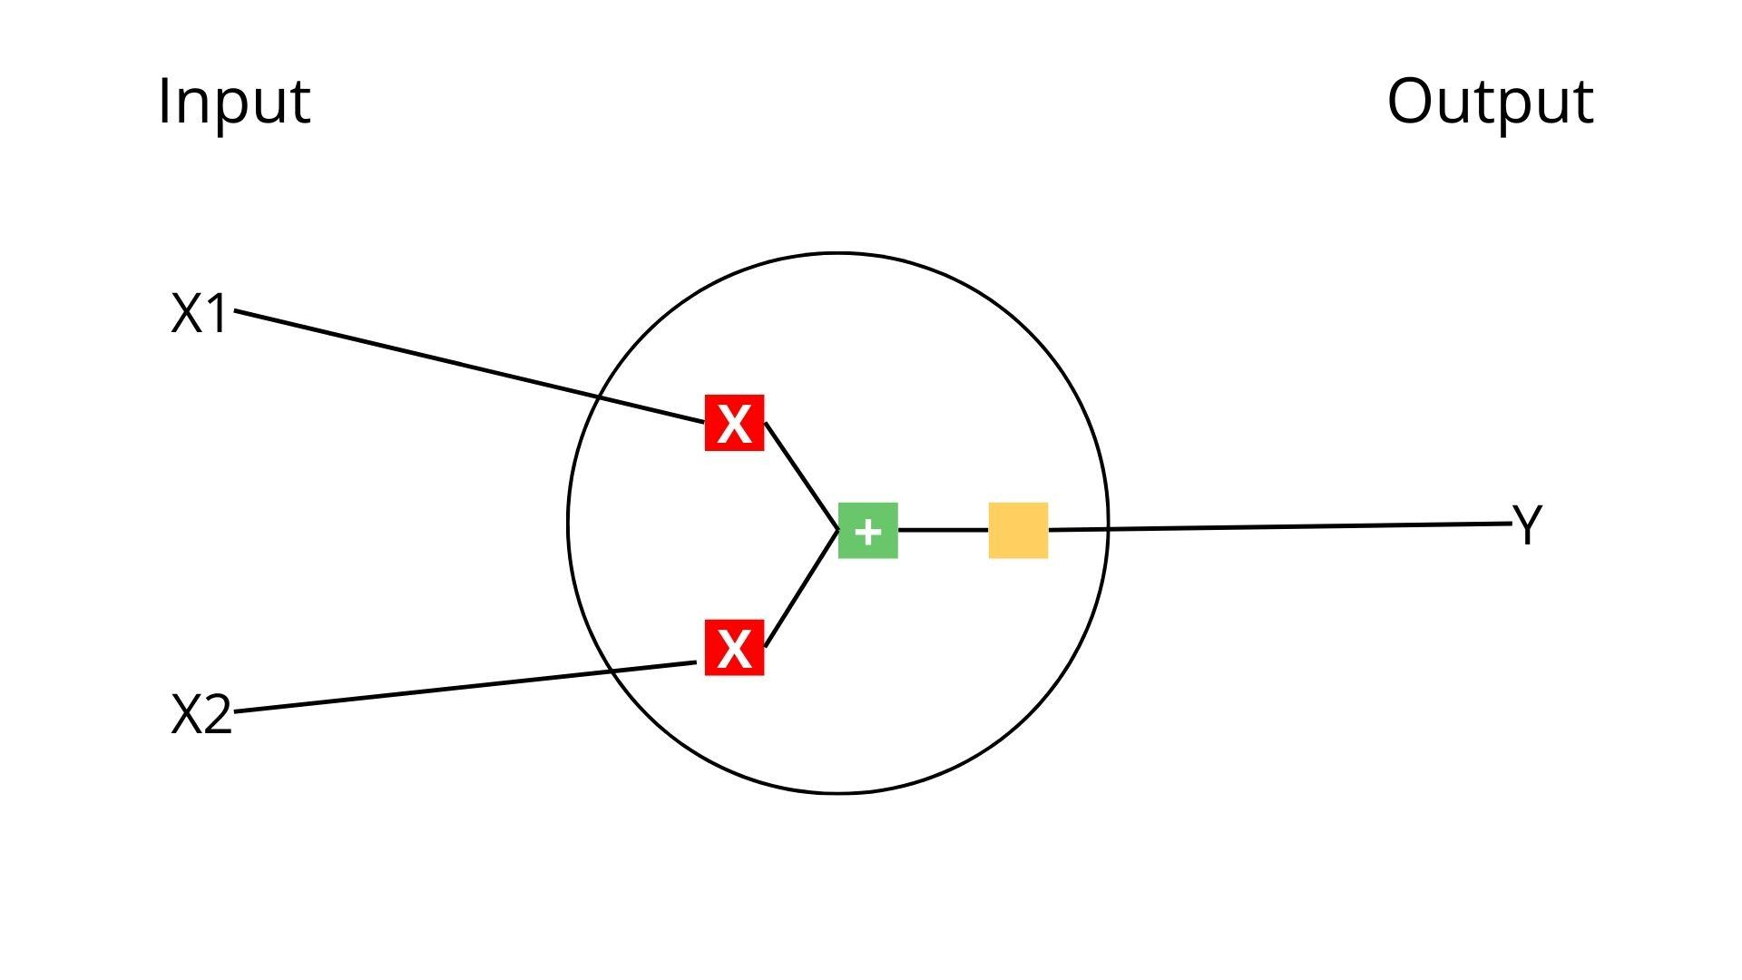
Introducción a Redes Neuronales
Las redes neuronales para Deep Learning tratan de imitar la forma en la que se conectan las neuronas humanas.
Se basa en por lo menos dos entradas, un sesgo y una función de activación.

Slide 5
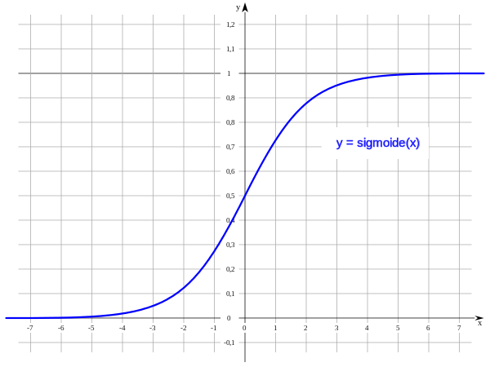
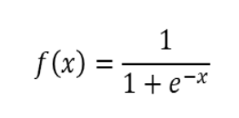
Sigmoide
La función sigmoide solo genera números en el rango (0,1) . Puedes pensar en ello como comprimir (−∞,+∞) a (0,1)− los grandes números negativos se convierten en ∼0, y los números positivos grandes se convierten en ∼1.
Se define como:

Slide 6
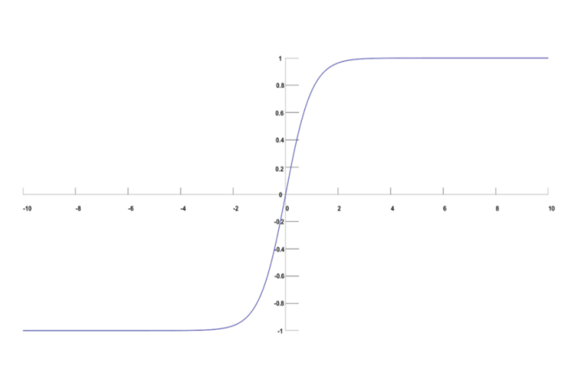
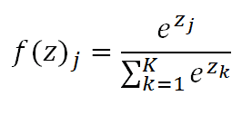
Softmax
La función Softmax es una función matemática que transforma un vector en una distribución de probabilidades. Es ampliamente utilizada en tareas de clasificación multiclase en aprendizaje profundo.Se define como:

Slide 7
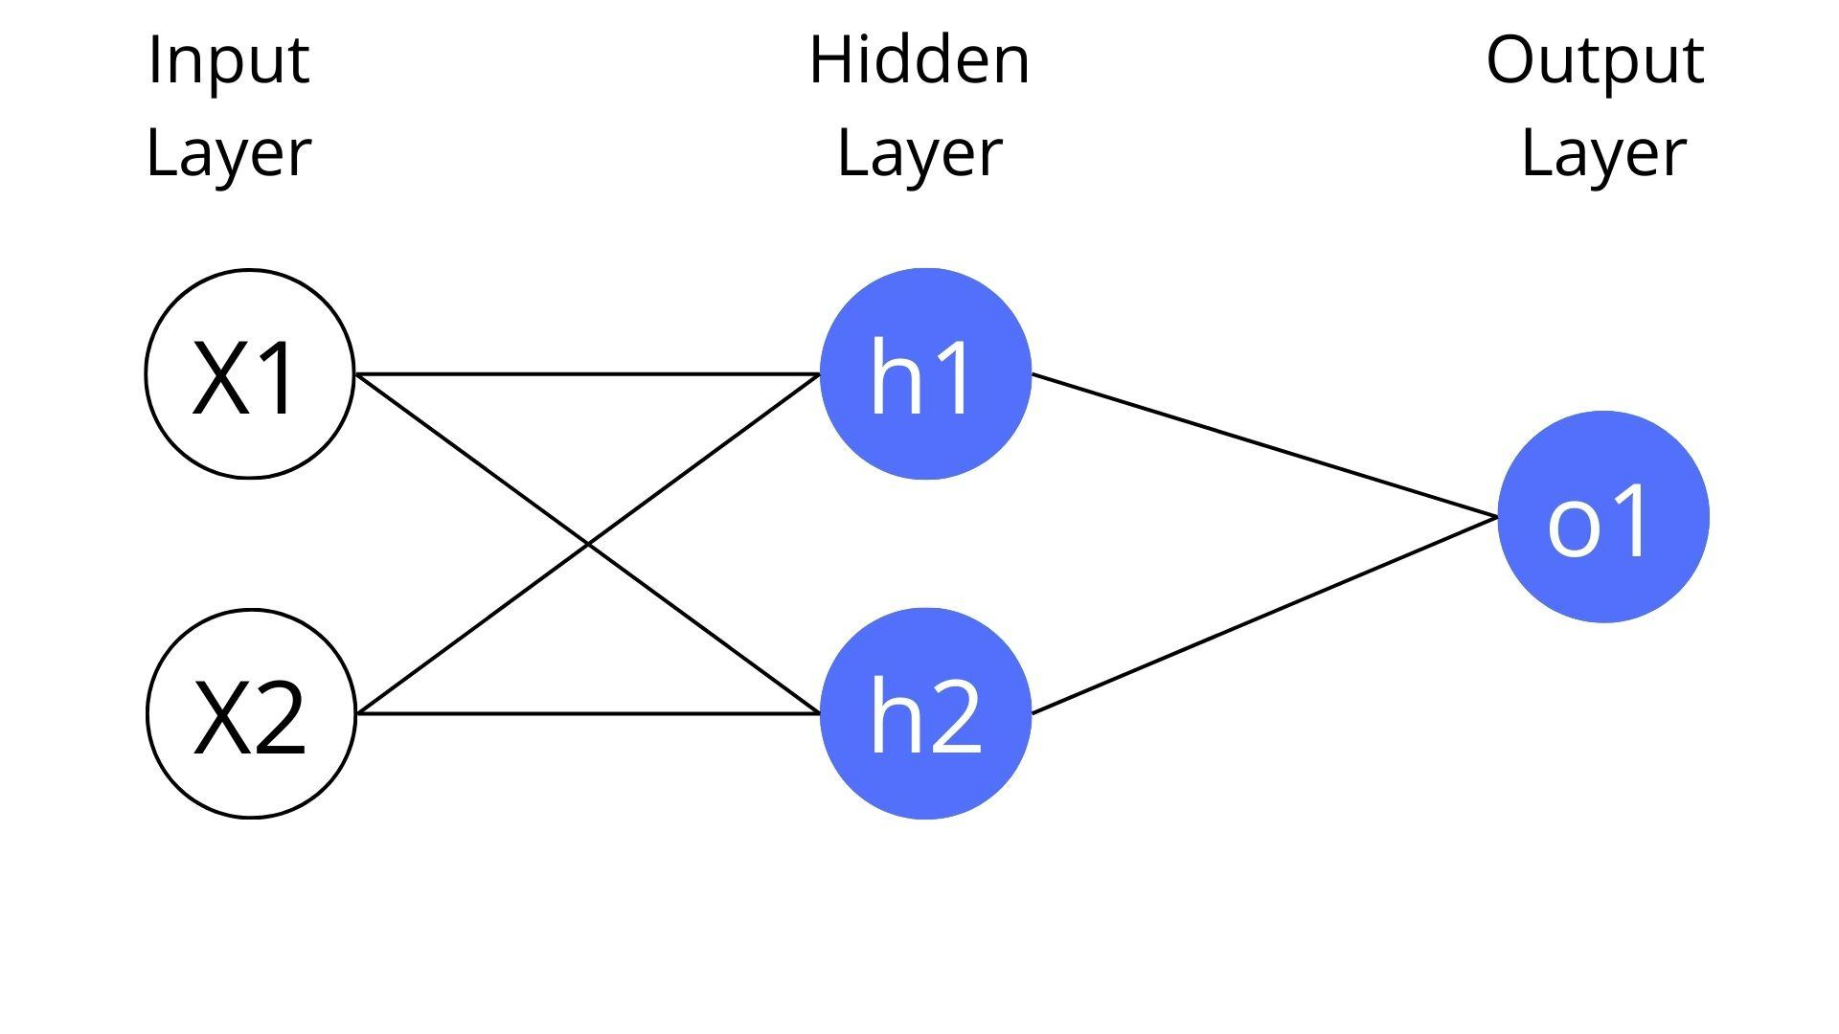
Combinación de neuronas
Una red neuronal no es más que un conjunto de neuronas conectadas entre sí.
Estas neuronas o nodos estan organizados en 3 capas:
Capa de entrada o Input Layer
Capas ocultas o Hidden Layer
Capa de salida u Output Layer

Slide 8
Capas en una red neuronal
Existen tres capas dentro de las redes neuronales:
Capa de entrada:
Capa oculta:
Capa de salida:
Contiene los datos de los que se alimentará la red neuronal.
Puede tener N capas con N neuronas que alimentarán a la siguiente capa. Es decir, los resultados de la capa 1 alimentan los de la capa 2 y así sucesivamente
Contiene los resultados de la red neuronal

Slide 9
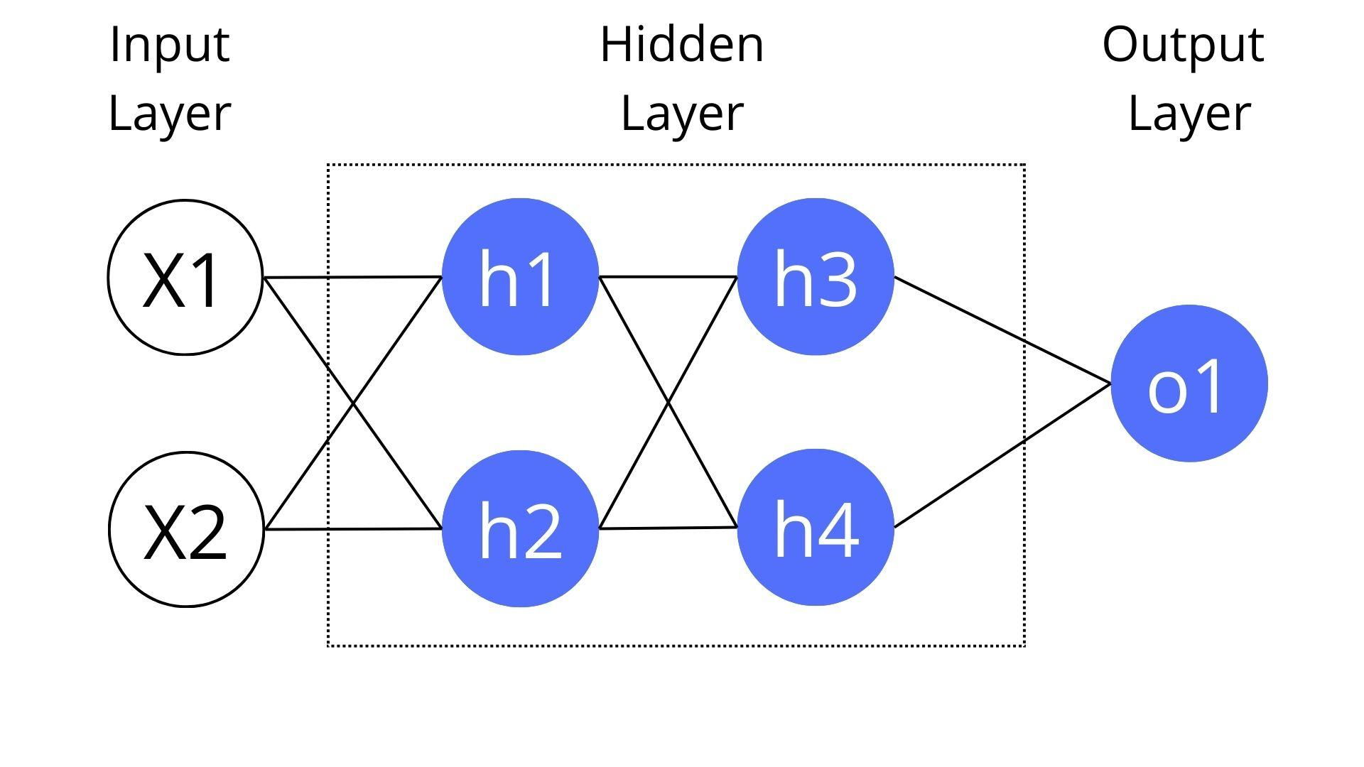
Imagina que creamos una red neuronal para clasificar piñas y manzanas
PESO
COLOR

Slide 10
Machine Learning vs Deep Learning
Necesita usar grandes cantidades de datos
Depende de máquinas de gama alta. Una GPU puede optimizar las operaciones
Aprende funciones de alto nivel a partir de datos y crea nuevas funciones por sí mismo
Por lo general, lleva mucho tiempo entrenarlo
Puede usar pequeñas cantidades de datos para hacer predicciones
Puede trabajar en máquinas de gama baja
Requiere que los usuarios identifiquen y creen con precisión las características
Poco tiempo para entrenar

Slide 11




Red neuronal con un dataset
Hacer una red neuronal productiva desde cero con los métodos que hemos visto puede llegar a ser un tanto complejo y tardado. Por ello nos apoyaremos en el uso de dos bibliotecas de funciones muy usadas
Scipy es una biblioteca de código abierto que nos da una serie de herramientas matemáticas para optimización, procesamiento de señales, interpolación…
Keras es una biblioteca de redes neuronales de código abierto que deriva de TensorFlow y facilita la implementación de Deep Learning
Scipy
Keras
PyTorch es un marco de aprendizaje profundo de código abierto basado en software que se emplea para crear redes neuronales, combinando la biblioteca de aprendizaje automático (ML) de Torch con una API de alto nivel basada en Python
TensorFlow facilita la creación de modelos de aprendizaje automático para computadoras de escritorio, dispositivos móviles, la web y la nube, sin importar si eres principiante o experto.

Slide 12
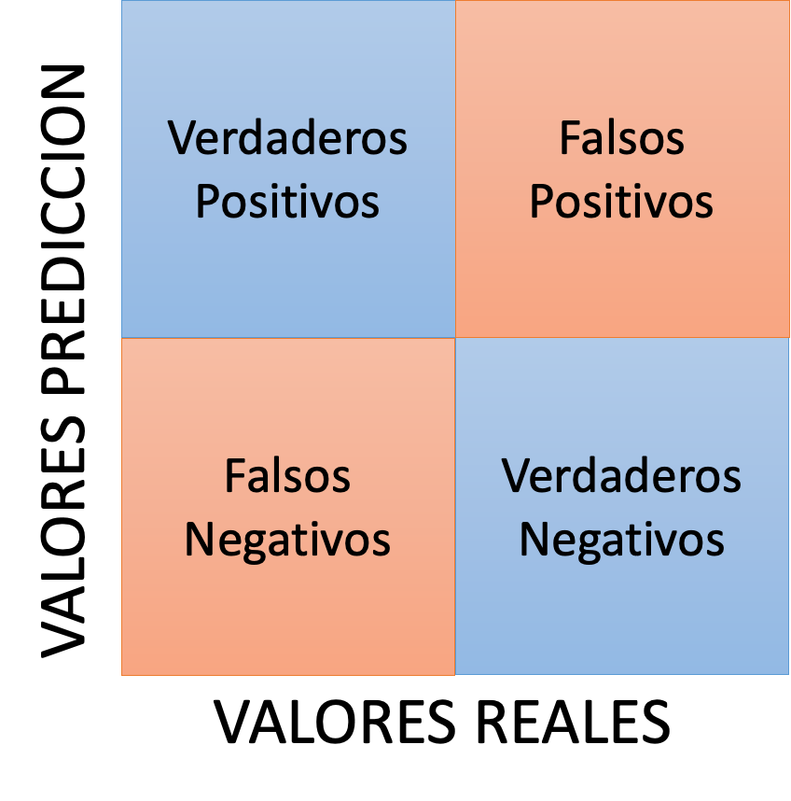
Matriz de Confusión
Unidad I
Explicación del criterio de evaluación
Precisión (Positivos)
Sensibilidad (Positivos)
Especificidad(Negativos)

Slide 13



Matriz de Confusión
Explicación del criterio de evaluación
VP | FP
FN | VN
𝑉𝑃
Precisión
𝑃𝑟𝑒𝑐𝑖𝑠𝑖ó𝑛 =
𝑉𝑃 + 𝐹𝑃
Sensibilidad
𝑉𝑃
𝑆𝑒𝑛𝑠𝑖𝑏𝑖𝑙𝑖𝑑𝑎𝑑 =
𝑉𝑃 + 𝐹𝑁
Especificidad
𝑉𝑁
𝐸𝑠𝑝𝑒𝑐𝑖𝑓𝑖𝑐𝑖𝑑𝑎𝑑 =
𝑉𝑁 + 𝐹𝑃

Slide 14
Matriz de Confusión
Ejemplo de correos Spam
Pre. Spam
Pre. No Spam
Explicación del criterio de evaluación
VP = 100 | FP= 10
FN= 20 | VN= 500
𝑉𝑃 100
Spam
𝑃𝑟𝑒𝑐𝑖𝑠𝑖ó𝑛 =
= = 0,909
𝑉𝑃 + 𝐹𝑃 100 + 10
𝑉𝑃 100
𝑆𝑒𝑛𝑠𝑖𝑏𝑖𝑙𝑖𝑑𝑎𝑑 =
=
= 0,833
No Spam
𝑉𝑃 + 𝐹𝑁 100 + 20
𝐸𝑠𝑝𝑒𝑐𝑖𝑓𝑖𝑐𝑖𝑑𝑎𝑑 = ^{𝑉𝑁} = ⁵⁰⁰ = 0,980
𝑉𝑁 + 𝐹𝑃 500 + 10

Slide 15
Matriz de Confusión
Ejemplo de 10.000 pacientes
Pre. Enfer
Pre. No Enfer
Explicación del criterio de evaluación
VP = 9 | FP= 100
FN= 1 | VN= 9890
𝑉𝑃 9
Enfr
𝑃𝑟𝑒𝑐𝑖𝑠𝑖ó𝑛 =
= = 0,082
𝑉𝑃 + 𝐹𝑃 9 + 100
𝑉𝑃
9
𝑆𝑒𝑛𝑠𝑖𝑏𝑖𝑙𝑖𝑑𝑎𝑑 =
=
= 0,9
No Enfer
𝑉𝑃 + 𝐹𝑁 9 + 1
𝐸𝑠𝑝𝑒𝑐𝑖𝑓𝑖𝑐𝑖𝑑𝑎𝑑 = ^{𝑉𝑁} = ⁹⁸⁹⁰ = 0,99
𝑉𝑁 + 𝐹𝑃 9890 + 100

Slide 16
Matriz de Confusión
Explicación del criterio de evaluación
VP | FP
FN | VN
_{𝐹1 = 2} 𝑃𝑟𝑒𝑐𝑖𝑠𝑖ó𝑛 ∗ 𝑆𝑒𝑛𝑠𝑖𝑏𝑖𝑙𝑖𝑑𝑎𝑑
𝑃𝑟𝑒𝑐𝑖𝑠𝑖ó𝑛 + 𝑆𝑒𝑛𝑠𝑖𝑏𝑖𝑙𝑖𝑑𝑎𝑑

Slide 17
Matriz de Confusión
_{𝐹1 = 2} 𝑃𝑟𝑒𝑐𝑖𝑠𝑖ó𝑛 ∗ 𝑆𝑒𝑛𝑠𝑖𝑏𝑖𝑙𝑖𝑑𝑎𝑑
𝑃𝑟𝑒𝑐𝑖𝑠𝑖ó𝑛 + 𝑆𝑒𝑛𝑠𝑖𝑏𝑖𝑙𝑖𝑑𝑎𝑑
VP | FP
FN | VN
Spam
Pacientes
_{𝐹1 = 2} 0,909 ∗ 0,833
_{𝐹1 = 2} 0,082 ∗ 0,9
0,909 + 0,833
0,082 + 0,9
𝐹1 = 0,87
𝐹1 = 0,15
Desequilibrio de las clases

Slide 18
Matriz de Confusión
Unidad I
_{𝐹1 = 2} 𝑃𝑟𝑒𝑐𝑖𝑠𝑖ó𝑛 ∗ 𝑆𝑒𝑛𝑠𝑖𝑏𝑖𝑙𝑖𝑑𝑎𝑑
𝑃𝑟𝑒𝑐𝑖𝑠𝑖ó𝑛 + 𝑆𝑒𝑛𝑠𝑖𝑏𝑖𝑙𝑖𝑑𝑎𝑑
VP | FP
FN | VN
Spam
Pacientes
_{𝐹1 = 2} 0,909 ∗ 0,833
_{𝐹1 = 2} 0,082 ∗ 0,9
0,909 + 0,833
0,082 + 0,9
𝐹1 = 0,87
𝐹1 = 0,15
Desequilibrio de las clases

Slide 19


Pasos para una red
neuronal con Keras
Definición de las variables de salida y de entrada
Definición del número de capas y sus tipos
Compilación del modelo
Entrenamiento del modelo
Evaluación del modelo
Implementación de predicciones

